Slide 1
KESKI-SUOMEN ELY-KESKUKSEN MAANTIEVERKON MERKITTÄVYYSLUOKITUS 2024
Raporttiluonnos

Slide 2
Sisältö
Esipuhe …3
Työn tausta …4
Yleistä …4
Keski-Suomen ELY-keskus …5
Työn tavoitteet ja hyödyntäminen …6
Tarkasteltava tieverkko …7
Työssä käytetyt painotukset …8
Työssä käytetyt menetelmät …9
Lähtötiedot …10
Analysointimenetelmät …12
Reititys …14
Pääluokat, merkittävyystekijät ja niiden pisteytys …15
Menetelmäkuvaus pääluokittain, säännöllinen henkilöliikenne …16
Menetelmäkuvaus pääluokittain, säännöllinen tavaraliikenne …17
Menetelmäkuvaus pääluokittain, muut tekijät …18
Merkittävyystietokantaan kuuluvat lisätiedot …19
Tieosien jako merkittävyysluokkiin …20
Merkittävyysluokituksen käyttö ja jatkotoimenpiteet …22
Tietokannan herkkyystarkastelut ja erillisosiot …23
Tietokannan ylläpito …24
Yhteiskunnan tukitoimintojen verkko …25
Liitteet …26

Slide 3
Esipuhe
Työssä tarkastellaan Keski-Suomen ELY-keskuksen alueen koko maantieverkon merkittävyyttä tieosittain ja KVL-jaksoittain.
Tässä raportissa kuvataan merkittävyysluokituksen laadinnassa käytetyt lähtötiedot, menetelmät ja tulokset. Työn lopputuloksena syntyi kattava poikkileikkaus vähäliikenteisen ja keskivilkkaan/vilkkaan valta-, kanta-, seutu- ja yhdystieverkon osalta (loppuverkko). Työssä käytetty rajaus vähäliikenteisen tieverkon liikennemäärärajoista perustuu aiempiin Keski-Suomen ELY-keskuksen merkittävyysluokituksiin. Tämän mukaan vähäliikenteisen tieverkon muodostavat ne valta-, kanta-, seutu- ja yhdystiet, joiden vuoden keskimääräinen vuorokausiliikenne KVL on alle 500 ajoneuvoa vuorokaudessa.
Käytetyillä rajauksilla tarkastelussa oli yhteensä 574 vähäliikenteiseen tieverkkoon kuuluvaa tieosaa ja yhteensä 374 loppuverkkoon kuuluvaa tieosaa. Nyt tehtävän päivitysprojektin yhteydessä tieosittaista tarkastelua tarkennettiin ensimmäisen kerran KVL-jaksotarkastelulla. Yhteensä tarkastelussa oli 1 133 KVL-jaksoa ja yhteensä 161 tieosan osalta tieosa jakaantui 2–5 KVL-jaksoon. KVL-jaksotarkastelun tavoitteena oli tarkentaa etenkin pitkien tieosien ominaisuustietojen analyysiä.
Vuoden 2024 päivitysprojektin yhteydessä tietokantaan päivitettiin kaikki siihen sisältyvät merkittävyystekijät ja lähtötiedot kerättiin kattavasti koko tarkasteltavalta verkolta. Tietokannan säännöllisen tavaraliikenteen tekijöihin lisättiin uutena merkittävyystekijänä puun kuljetusreitit ja muihin tekijöihin pyörämatkailureitit.
Merkittävyysluokitusta tullaan hyödyntämään esimerkiksi hoito- ja soratieluokituksissa, ylläpitotoimenpiteiden priorisoinnissa, rakenteen parantamishankkeiden priorisoinnissa, täsmähoitokohteita määritettäessä ja tien hallinnollisen luokituksen muutoksissa. Luokitukset toimivat apuna myös laajemmin hankkeiden priorisoinnissa ja tienpidon ohjelmoinnissa. Lisäksi merkittävyysluokitus toimii apuvälineenä sidosryhmien, kuten esimerkiksi maakuntaliittojen ja kuntien, kanssa käytävässä vuoropuhelussa.
Keski-Suomen ELY-keskuksesta työtä on ohjannut Toni Myyryläinen, Jari Mikkonen ja Markus Simonen. Työn laatimisesta ovat vastanneet Mikko Seila, Aleksi Krankka ja Mari Niemelä Linea Konsultit Oy:stä.
Helsingissä lokakuussa 2024, Keski-Suomen ELY-keskus

Slide 4
Työn tausta, yleistä
ELY-keskuksella on käytössä eri luokittelujärjestelmiä, joilla kuvataan teiden verkollista asemaa. Toiminnallisen luokituksen lisäksi ELY-keskuksella on käytössä useita muita erilaisia luokituksia kuten esimerkiksi päällystettyjen teiden korjausluokitus, teiden talvihoitoluokitus ja soratieluokitus.
Mikään edellä mainituista luokitteluperusteista ei välttämättä kuvaa eri teiden tärkeyttä liikenneverkon osana eli tieosien tai KVL-jaksojen merkittävyyttä. Merkittävyysluokituksella saadaan luotua yleiskuva tarkasteltavalle tieverkolle sijoittuvista toiminnoista.
Merkittävyysluokituksen tuloksia hyödynnetään mm. hankkeiden ohjelmoinnissa ja tarpeiden arvioinnissa.
Työn lopputuloksena muodostetussa excel-pohjaisessa merkittävyystietokannassa jokainen rivi muodostuu yhdestä vähäliikenteiseen tai loppuverkkoon kuuluvasta tieosasta ja mikäli tieosa jakaantuu useampaan KVL-jaksoon avautuu tämä tarkennettu tieto toiselle välilehdelle. Jokaiselle tieosalle / KVL-jaksolle on laskettu eri merkittävyystekijöiden avulla pisteet, jonka avulla tieosat / KVL-jaksot on jaettu merkittävyysluokkiin.

Slide 5
Työn tausta, Keski-Suomen ELY-keskus
Ensimmäinen Keski-Suomen ELY-keskuksen kanta-, seutu- ja yhdysteiden merkittävyysluokitus valmistui elokuussa 2014. Työssä laadittiin kaksi erillistä luokitusta, joista toinen kattoi vähäliikenteisen (KVL < 500 ajoneuvoa vuorokaudessa) ja toinen keskivilkkaan (KVL ≥ 500 ajoneuvoa vuorokaudessa) tieverkon. Työn tuloksena syntyi listaus tieverkon merkittävyydestä tieosittain eli niin sanottu merkittävyysluokitustietokanta.
Työn aikana käydyn keskustelun perusteella päätettiin, että merkittävyystietokantaa on tärkeää ylläpitää ja päivittää, jotta sen perusteella tehtävät tarkastelut ovat mahdollisimman ajantasaisia. Lisäksi katsottiin tarpeelliseksi tietokannan visualisointiin ja tietokanta-analyysien laatimiseen liittyvät tehtävät.
Ensimmäinen ylläpito- ja päivityskierros tehtiin suppeasti vuonna 2015. Lisäksi työssä muodostettiin työkalu tietokannan visualisoinnin parantamiseksi. Työn lopputulos yksittäisine merkittävyystekijöineen vietiin myös Web-pohjaiseen ArcGis Online -karttapalveluun. Vuonna 2016 merkittävyystekijät kerättiin kattavasti koko tarkasteltavalta verkolta, kun aikaisemmilla kerroilla tiedot kerättiin kattavasti ainoastaan vähäliikenteisen tieverkon osalta. Tietokannassa säilyi edelleen liikennemääräraja, jolla tieverkko on jaettu kahteen osaan. Toimenpiteen jälkeen verkko oli kuitenkin muokattavissa vaihtoehtoisesti yhtenäisenä kokonaisuutena ja yksittäisiä merkittävyystekijöitä voi laajentamisen jälkeen tarkastella myös keskivilkkaaseen tieverkkoon kuuluvien tieosien osalta. Vuonna 2016 tietokanta muokattiin myös uuden tieosoiteverkon mukaiseksi. Vuonna 2018 tietokanta päivitettiin kattavammin ja uutena merkittävyystekijänä huomioitiin kaupan toimipaikat. Tietokantaan rakennettiin myös erillinen hankearviointiosio. Viimeisin päivitys luokitukseen tehtiin vuonna 2020.

Slide 6
Työn tavoitteet ja hyödyntäminen
Merkittävyysluokitusta voidaan käyttää apuna kohteiden tai hankkeiden keskinäisessä arvioinnissa arvioitaessa mm.:
Päällystettyjen teiden rakenteen parantamista
Päällystetyn tien muuttamista/kunnostamista soratieksi
Vähäliikenteisten teiden uudelleenpäällystämistarvetta
Soratieluokitusta
Hoitoluokitusta
Siltojen kunnostustarvetta
Ylläpidon ja peruskorjausten toimenpiteiden priorisointia ja valintaa sekä tätä kautta myös toimenpiteen yhteiskuntataloudellisia vaikutuksia
Täsmähoitokohteita
Tien hallinnollisen luokituksen muutoksia
Yksityistie / maantie -rajapintatarkasteluita
Lisäksi merkittävyysluokitus toimii apuvälineenä sidosryhmien, kuten esimerkiksi maakuntaliittojen ja kuntien, kanssa käytävässä vuoropuhelussa.
Merkittävyysluokitus on ennen kaikkea työkalu erityisesti ylläpidon ja päivittäisen kunnossapidon toimien arviointiin ja hankkeiden ohjelmointiin.
Työkalun toimivuuden kannalta on tärkeää, että tietokantaan päivitetään säännöllisesti uusimmat saatavilla olevat lähtötiedot.

Slide 7
Tarkasteltava tieverkko
Tarkastelussa koko Keski-Suomen ELY-keskuksen maantieverkko.
Tarkasteltavan tieverkon kokonaispituus 5 120 kilometriä.
Tarkastelussa olevien valtateiden pituus 652 km, kantateiden 348 km, seututeiden 894 km ja yhdysteiden 3 225 km.
Tarkasteltava verkko jaettavissa kahteen osaan (suluissa edellisen vuoden 2020 merkittävyysluokituksen tiedot):
Vähäliikenteinen tieverkko; 575 (551) tieosaa, 3 294 (3 155) km
Keskivilkas/vilkas tieverkko; 373 (284) tieosaa, 1 826 (1 317) km
Yhteensä 948 (835) tieosaa, 5 120 (4 472) km
Yhteensä 1 133 KVL-jaksoa

Slide 8
Työssä käytetyt painotukset
Päivitystyö perustuu pääosin viimeaikaisten Keski-Suomen ELY-keskuksen merkittävyysluokitustöiden yhteydessä käytyihin keskusteluihin ja sovittuihin painotuksiin.
Pisteytyksessä korostuvat edelleen liikenteelliset tekijät sekä elinkeinoelämä.
Elinkeinoelämän osalta painotusta kohdennettiin tämän päivityskierroksen yhteydessä voimakkaammin säännöllisiä kuljetuksia synnyttäville tekijöille (maitokuljetukset, eläintilat, elintarvikelaitokset, päivittäistavarakaupat ja kasvihuoneet). Pisteytyksen hienosäädössä hyödynnettiin Väyläviraston julkaisua ”Selvitys asiakastarpeista vähäliikenteisten maanteiden tavaraliikenteessä”.
Muutokset edellisen työn merkittävyystekijöiden pisteytyksiin:
KVLYHD 0p → 1p
Maito 2p → 3p
Turve 2p → 0p
Viljansäilytys ja kasvihuoneet 1p → Viljansäilytys 1p ja kasvihuoneet 1p = 2p
Elintarvikelaitokset 1p → 2p
Tuotanto- ja teollisuuslaitokset 1p → 2p
Päivittäistavarakaupat (kaupan toimipaikat) 1p → 2p
Puun kuljetusreitit 0p → 1p

Slide 9
Työssä käytetyt menetelmät

Slide 10
Lähtötiedot 1/2
Merkittävyystekijöiden vaikutusten määritystä varten hankittiin paikkatietoaineistoja, joilla analysoitiin eri tekijöiden merkittävyyttä. Lähtötiedot pääluokittain (suluissa aineiston ajankohta):
Säännöllinen henkilöliikenne
Liikennemäärä (Tievelho 2023)
Linja-autoliikenteen vuoromäärä (Matka.fi 2024)
Työmatkaliikenteen reitit (YKR, työpaikat ja työmatkat 2022)
Säännöllinen tavaraliikenne
Raskaan liikenteen määrä (Tievelho 2023)
Maitoreitit (Valio 2024)
Kaatopaikat ja jätteenkäsittely (Keski-Suomen ELY-keskus (Y) 2024)
Maa-aines, maa-ainesten ottopaikat (Suomen ympäristökeskus 2024)
Viljankuivaamot ja viljan säilytysrakennukset sekä kasvihuoneet (Rakennus- ja huoneistorekisteri, luokat 891 ja 892, 2023)
Eläintilat (Ruokavirasto 2024)
Liha-, kala-, maito- ja muna-alan laitokset sekä varastolaitokset (Ruokavirasto 2024)
Tuotanto- ja teollisuuslaitokset (Tilastokeskus 2019)
Päivittäistavarakaupat: supermarketit, valintamyymälät, itsepalvelutavaratalot ja tavaratalot (YKR, kaupan toimipaikat 2022)
Puun kuljetusreitit (Väylävirasto 2022)

Slide 11
Lähtötiedot 2/2
Muut tekijät
Peruskoulut (Tilastokeskuksen oppilaitosrekisteri 2022)
Erikoiskuljetusreitit (Tievelho 2024)
Varareitit (Tievelho 2024)
Taajamat (YKR, taajama 2022)
Väestö, asukastiheys (Tievelho 2024)
Kesän liikennemäärä, KKVL (Tievelho 2023)
Matkailureitit (Tievelho 2023 + Bikeland 2024)
Matkailukohteet: Edellinen selvitys
Tien verkollinen asema (Tievelho & Digiroad 2024)

Slide 12
Analysointimenetelmät 1/2
Eri tekijöiden ja lisätietojen merkittävyyttä on analysoitu ja arvioitu pääosin eri paikkatietotarkastelujen avulla. Paikkatietotarkastelut on tehty lähinnä Network Analyst -työkalua hyödyntäen. Työkalun avulla eri merkittävyystekijät on reititetty nopeinta reittiä pitkin päätieverkolle tieverkon hierarkia huomioiden.
Network Analyst -työkalua on käytetty seuraavien merkittävyystekijöiden analyyseissä:
Linja-autoliikenteen vuoromäärä
Työmatkaliikenteen reitit
Kaatopaikat ja jätteenkäsittely
Maa-aines
Turve
Viljan kuivatus ja säilytys sekä kasvihuoneet
Eläintilat
Liha-, kala-, maito- ja muna-alan laitokset sekä varastolaitokset
Tuotanto- ja teollisuuslaitokset
Logistiikka-alueet
Päivittäistavarakaupat
Peruskoulut
Puun kuljetusreitit
Matkailukohteet

Slide 13
Analysointimenetelmät 2/2
Network Analyst -työkalun lisäksi eri paikkatietotarkasteluja on käytetty seuraavien tietojen analysoinnissa:
Liikennemäärät (KVL, KVLRAS, KKVL ja KVLYHD)
Maitoreitit
Erikoiskuljetusreitit
Varareitit
Taajamat
Väestö (asukastiheys)
Matkailureitit
Tien verkollinen asema

Slide 14
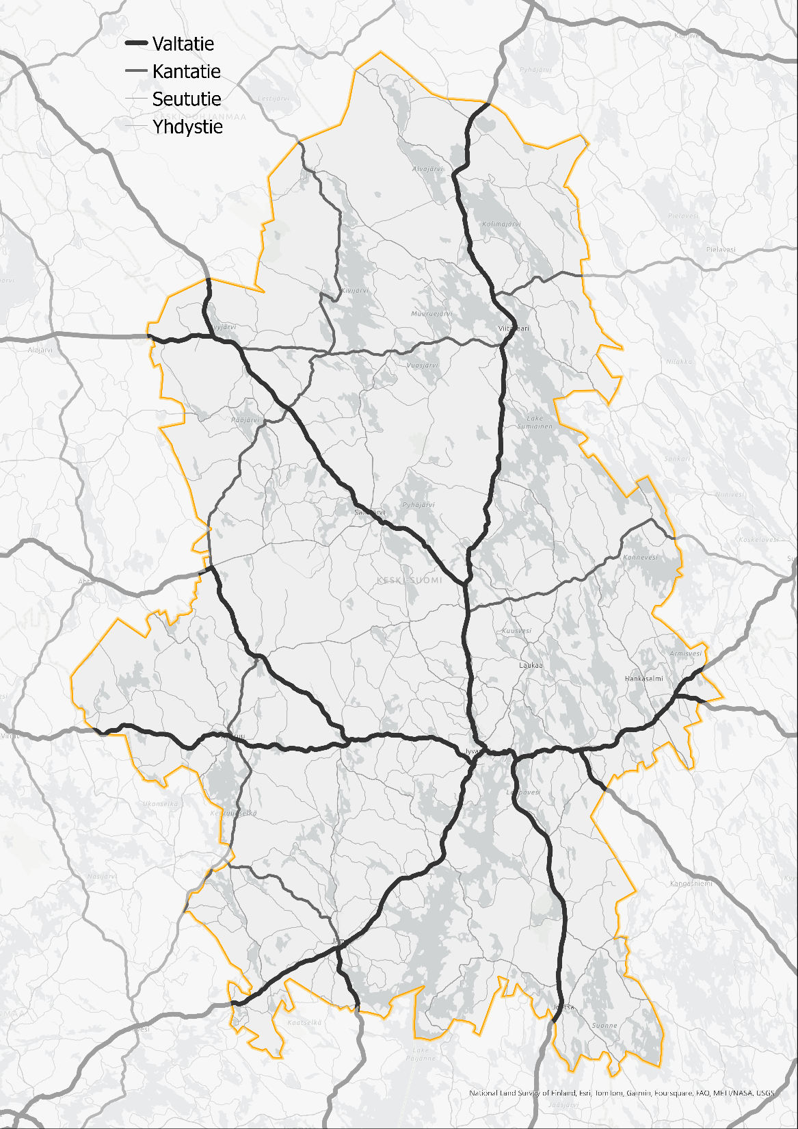
Reititys
Nopein reitti päätieverkolle tieverkon hierarkia huomioiden.
Huomioitu myös Keski-Suomen ELY-keskuksen ulkopuolisen alueen päätieverkko.
Pääteiden tieosille/KVL-jaksoille osumat alemman tieverkon reitityksistä + lähimmistä toiminnoista.

Slide 15
Pääluokat, merkittävyystekijät ja niiden pisteytys
Säännöllinen henkilöliikenne = 15p
Liikennemäärä (KVL) => 9p
Linja-autoliikenteen vuoromäärä, => 3p
Työmatkaliikenteen reitit => 3p
Säännöllinen tavaraliikenne = 25p
Liikennemäärä (KVLRAS) => 8p
Liikennemäärä (KVLYHD) => 1p
Tavaraliikenteen tekijät => 16p
Maitoreitit => 3p
Kaatopaikat ja jätteenkäsittely => 1p
Maa-aines => 1p
Viljankuivatus ja -säilytys => 1p
Kasvihuoneet => 1p
Eläintilat => 2p
Elintarvikelaitokset => 2p
Tuotanto- ja teollisuuslaitokset => 2p
Päivittäistavarakaupat => 2p
Puun kuljetusreitit => 1p
Muut tekijät = 10p
Peruskoulut => 1p
Erikoiskuljetusreitit => 1p
Varareitit => 1p
Taajamat => 1p
Asukastiheys => 1p
Kesän liikennemäärä (KKVL)
KKVL > 500 => 1p
Jos KKVL/KVL > 1,5 => 1p
Matkailureitit => 1p
Matkailukohteet => 1p
Tien verkollinen asema => 1p
Kaikkien tekijöiden painoarvo 1/3 Maksimipisteet = 15*(1/3) + 25*(1/3) + 10*(1/3) = 16,67p

Slide 16
Menetelmäkuvaus pääluokittain, säännöllinen henkilöliikenne
Säännöllinen henkilöliikenne = 15p
Liikennemäärä (KVL) => 9p
KVL 500 tai yli = 9p
0–499 = 0–9p (lineaarinen pisteytys)
Linja-autoliikenteen vuoromäärä (Matka.fi) => 3p
20 vuoroa tai yli = 3p
0–19 vuoroa = 0–3p (lineaarinen pisteytys)
Työmatkaliikenteen reitit (YKR) => 3p
400 työmatkaa tai yli = 3p
0–399 työmatkaa = 0–3p (lineaarinen pisteytys)

Slide 17
Menetelmäkuvaus pääluokittain, säännöllinen tavaraliikenne
Säännöllinen tavaraliikenne = 25p
Liikennemäärä (KVLRAS) => 8p
KVLRAS 20 saa 8p, pisteytetty lineaarisesti laskevasti KVLRAS-arvosta 20 alaspäin
Liikennemäärä (KVLYHD) => 1p
KVLYHD 20 saa 1p, pisteytetty lineaarisesti laskevasti KVLYHD-arvosta 20 alaspäin
Tavaraliikenteen tekijät => 16p
Maito => 3p
Annettu 2p, jos tieosa osuu maitoreitille. Yhteensä 413 tieosaa ja 499 KVL-jaksoa sai pisteitä.
Kaatopaikat ja jätteenkäsittely => 1p
Nopein reitti päätieverkolle, yhteensä 91 tieosaa ja 104 KVL-jaksoa sai pisteitä.
Maa-aines => 1p
Nopein reitti päätieverkolle, yhteensä 199 tieosaa ja 229 KVL-jaksoa sai pisteitä.
Viljansäilytys => 1p
Nopein reitti päätieverkolle, yhteensä 453 tieosaa ja 514 KVL-jaksoa sai pisteitä.
Kasvihuoneet => 1p
Nopein reitti päätieverkolle, yhteensä 114 tieosaa ja 129 KVL-jaksoa sai pisteitä.
Eläintilat => 2p*
Nopein reitti päätieverkolle, yhteensä 542 tieosaa ja 610 KVL-jaksoa sai pisteitä.
Elintarvikelaitokset => 2p
Nopein reitti päätieverkolle, yhteensä 60 tieosaa ja 68 KVL-jaksoa sai pisteitä.
Tuotanto- ja teollisuuslaitokset => 2p
Nopein reitti päätieverkolle, yhteensä 82 tieosaa ja 109 KVL-jaksoa sai pisteitä.
Päivittäistavarakaupat => 2p
Nopein reitti päätieverkolle, yhteensä 117 tieosaa ja 145 KVL-jaksoa sai pisteitä.
Puun kuljetusreitit => 1p
Nopein reitti päätieverkolle, yhteensä 6 tieosaa ja 11 KVL-jaksoa ei saanut pisteitä.
*
Nauta
Yli 100 eläintä kohdistui tieosalle = 0,5p
0–100 eläintä = 0–0,5p (lineaarisesti)
Lammas, vuohi, hevonen
Yli 100 eläintä kohdistui tieosalle = 0,5p
0–100 eläintä = 0–0,5p (lineaarisesti)
Sika
Yli 400 eläintä kohdistui tieosalle = 0,5p
0–400 eläintä = 0–0,5p (lineaarisesti)
Siipikarja
Yli 1 000 eläintä kohdistui tieosalle = 0,5p
0–1 000 eläintä = 0–0,5p (lineaarisesti)

Slide 18
Menetelmäkuvaus pääluokittain, muut tekijät
Muut tekijät = 10p
Peruskoulut => 1p
Tekijä pisteytettiin seuraavasti (3 km bufferi tieverkkoa pitkin), ja jos
tieosasta osui reitille ≥ 50 % = 1p
tieosasta osui reitille 1–49 % = 0,5p
Erikoiskuljetusreitti => 1p
Jos tieosalle osuu erikoiskuljetusreitti
Varareitit => 1p
Jos tieosalle osuu varareitti
Taajamat => 1p
Jos tieosasta ≥ 50% taajamassa
Asukastiheys => 1p
Tieosan pituudella painotettu asukastiheys ≥ 100 = 1p
Tieosan pituudella painotettu asukastiheys 1–99 = 0,5p
Kesän liikennemäärä (KKVL) => 2p
KKVL > 500 => 1p
Jos KKVL/KVL > 1,5 => 1p
Matkailu => 2p
Matkailureitti => 1p
Matkailukohteet => 1p (nopein reitti päätieverkolle, yhteensä 29 tieosaa ja 31 KVL-jaksoa sai pisteitä)
Tien verkollinen asema => 1p
Jos tieosa / KVL-jakso välittää liikennettä maantieverkon tai tärkeän yksityistien ja maantien välillä (yhteensä 60 / 91 ei saanut pisteitä)

Slide 19
Merkittävyystietokantaan kuuluvat lisätiedot
Tietokanta sisältää lisäksi seuraavat tiedot tieosittain:
Google Maps -linkki
Tien nimi
Ketjutettu kuntatieto
Ketjutettu KVL-, nopeusrajoitus-, hoitoluokka-, päällyste- ja päällysteen ylläpitoluokkatieto
Onnettomuustiedot 2019–2023 (HEVA-onnettomuudet, kaikki onnettomuudet)
Huonokuntoisen päällysteen osuus (lisätään myöhemmin)
Luokkamuutokset 2020–2024 (siltä osin, kun vanha ja uusi tieosoiteverkko ovat yhteneväiset)
Yhteiskunnan tukitoimintojen verkko
Turve? (tieto laskettu ja olemassa)

Slide 20
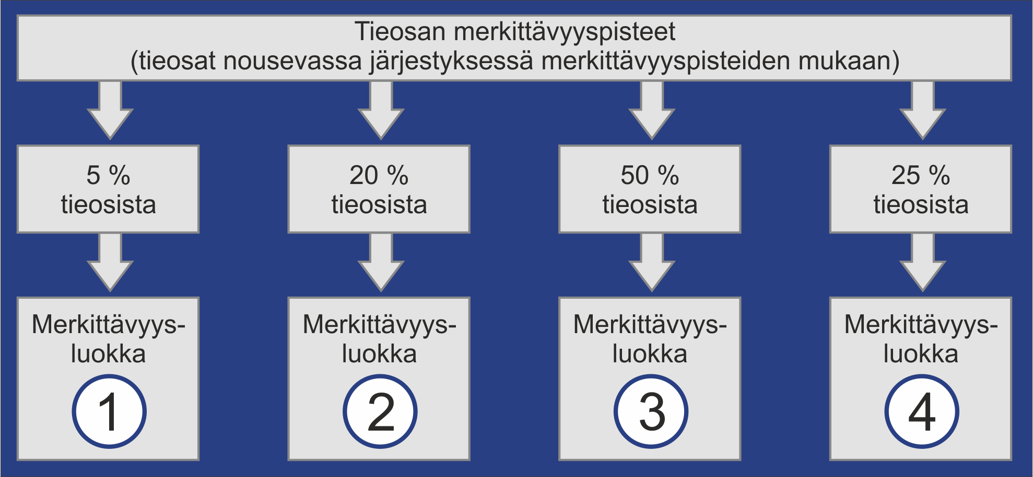
Tieosien jako merkittävyysluokkiin (1/2) (1=merkittävin … 4=vähiten merkittävä)
Päätettyjen merkittävyystekijöiden sekä niiden pisteiden ja painoarvojen perusteella kullekin tieosalle on laskettu merkittävyyspisteiden summa. Lopullinen luokitus tehtiin jakamalla kaikki tieosat pisteiden perusteella neljään eri merkittävyysluokkaan 1–4, joista 1 on merkittävin ja 4 vähiten merkittävä.
Merkittävyysluokkaan 1 kuuluvat 5 prosenttia eniten merkittävyyspisteitä saaneista tieosista. Vastaavasti merkittävyysluokkaan 2 kuuluvat ne 20 prosenttia seuraavaksi eniten ja merkittävyysluokkaan 3 ne 50 prosenttia tämän jälkeen seuraavaksi eniten merkittävyyspisteitä saaneista tieosista. Alimpaan merkittävyysluokkaan 4 kuuluvat 25 prosenttia vähiten merkittävyyspisteitä saaneet tieosat.

Slide 21
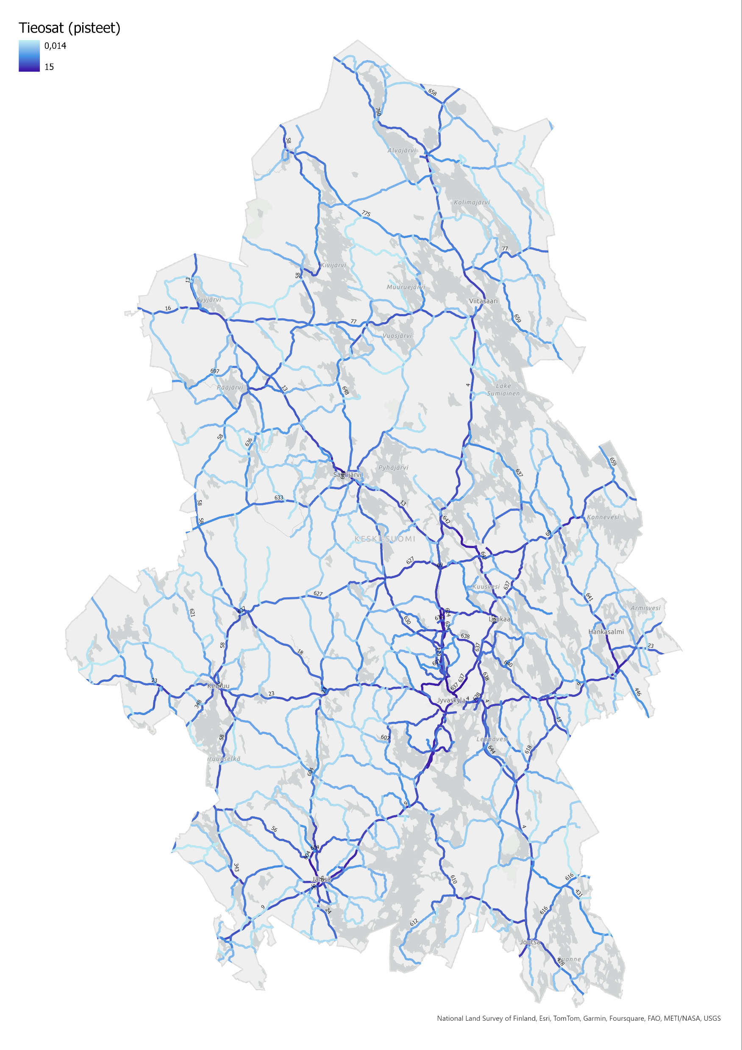
Tieosien jako merkittävyys- luokkiin (2/2)
1=merkittävin … 4=vähiten merkittävä)
Karttakuvassa liukuvärjäys, jossa minimipistemäärä vaaleansinisellä sävyllä ja maksimipistemäärä tummansinisellä sävyllä.
Vähäliikenteinen tieverkko
Maksimipistemäärä 10,8 Mt 3481 (Pihlajavedentie, Riihontie), tieosa 6
Minimipistemäärä 0,0 Mt 16932 (Kutemaisen rantatie), tieosa 1
Loppu tieverkko
Maksimipistemäärä 15,1 Mt 637 (Laukaan tie, Lohikoskentie), tieosa 1
Minimipistemäärä 6,7 Mt 16537 (Patajoentie), tieosa 2

Slide 22
Merkittävyysluokituksen käyttö ja jatkotoimenpiteet

Slide 23
Tietokannan herkkyystarkastelut ja erillisosiot
Tietokantaan on rakennettu erillinen herkkyystarkasteluosio työkaluineen. Muuttamalla esimerkiksi minkä tahansa merkittävyystekijän pistearvoa, pääluokkien painotusta tai eri merkittävyystekijöiden pisteytyksessä käytettyjä raja-arvoja, muuttaa tietokanta jokaisen tieosan sijoitusta automaattisesti. Uusi sija samoin kuin sijamuutos näkyvät alkuperäisen sijoituksen vieressä, jolloin jokaisen tietokantaa apuna käyttävän on helppo ja havainnollista tehdä haluamiaan herkkyystarkasteluja ja seurata tapahtuneita muutoksia tieosien sijoitukseen. Painamalla ”Lajittelu”-nappia tieosat saa järjestettyä tehtyjen muutosten jälkeen sijoituksen mukaan uuteen järjestykseen. Painamalla ”Nollaa pisteytys” -nappia on mahdollista nollata kaikki merkittävyystekijät, jolloin on helppoa ja nopeaa tarkastella kulloinkin haluamaansa yksittäistä tekijää antamalla sille jonkin pistemäärän.
Herkkyystarkastelun avulla voi myös reaaliajassa nähdä pisteytyksessä tapahtuvan muutoksen vaikutuksen luokituksen jakaumaan ja luokkamuutoksiin. Työkalu laskee automaattisesti uuden luokituksen ja näyttää merkittävyysluokkien kilometri- ja tieosajakauman. Tietokantaan on lisätty myös muutamia suodatus- ja hakutyökaluja, joiden avulla voidaan etsiä nappia painamalla esimerkiksi haluttu tie ja poistaa luokituksesta KVL-tekijät pois. Lisäksi suodatus- ja hakutyökalujen avulla voi tieosat laittaa sijoituksen sijaan tienumerojärjestykseen. ”Palauta”-nappia painamalla voi palata tekemiensä tarkastelujen jälkeen lähtötilaan.
Tietokanta sisältää seuraavat erilliset osiot:
Tiejaksoraporttiosio, johon koostettiin tien ja siihen sisältyvien tieosien merkittävyystiedot kootusti tiiviimmässä ja selkeämmässä esitysmuodossa.
Hankearviointiosio, jonka avulla voidaan arvioida esimerkiksi päällystysohjelman ja muiden ELY-keskuksen eri ohjelmiin sisältyvien hankkeiden merkittävyyttä. Tietokantaan ja hankearviointiosioon lasketaan tieosittainen korjaustarveosuus (huonokuntoisen päällysteen osuus), joka antaa lisätietoa tieosan merkittävyyden suhteesta korjaustarpeeseen.

Slide 24
Tietokannan ylläpito
Merkittävyysluokitus perustuu tieosa- ja KVL-jaksokohtaiseen tarkasteluun pääosin vuoden 2024 poikkileikkaustilanteessa.
Työn aikana muodostettu eri rekisteritietojen tuloksia sisältävä excel-tietokanta pidetään ajan tasalla tekemällä siihen tarvittavat päivitykset ja muutokset säännöllisesti vuosittain.
Täydennetään kokouksessa käydyn keskustelun perusteella.

Slide 25
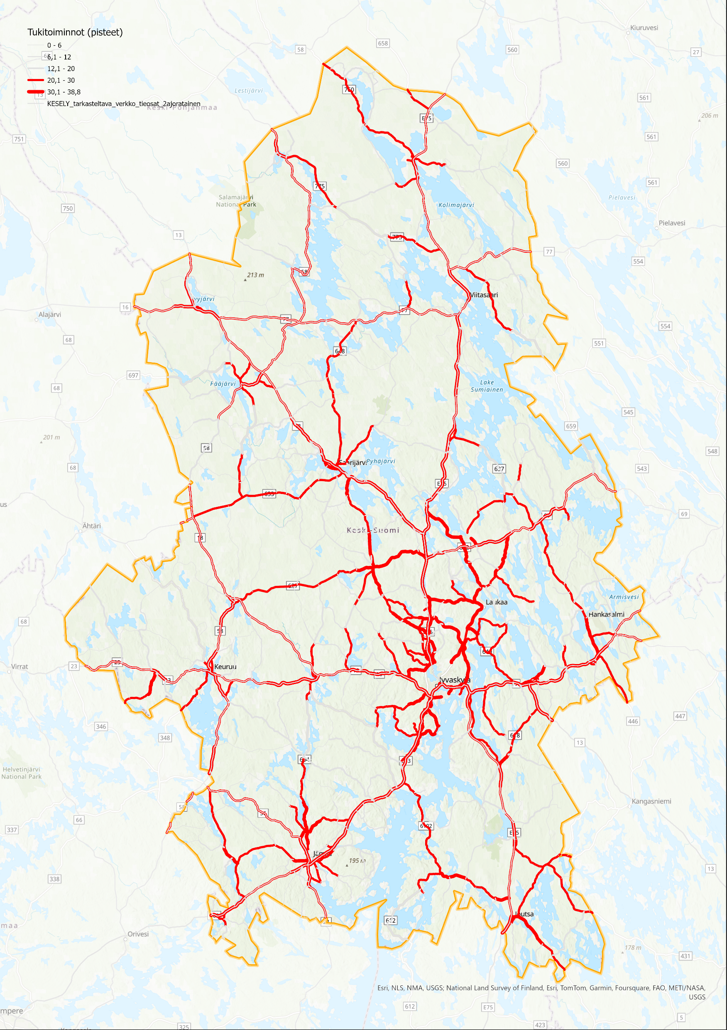
Yhteiskunnan tuki- toimintojen verkko
Yhteiskunnan tukitoimintojen verkko toimii apuna kokonaisuuden hahmottamisessa ja kriittisten yhteyksien tunnistamisessa.
Tukitoimintojen verkossa on huomioitu seuraavat merkittävyystekijät:
Säännöllinen henkilöliikenne
KVL, linja-autoliikenteen vuoromäärä, työmatkat
Säännöllinen tavaraliikenne
KVLRAS, maitoreitit, kaatopaikat ja jätteenkäsittely, viljansäilytys ja -kuivaus, kasvihuoneet, eläintilat, elintarvikelaitokset, tuotanto- ja teollisuuslaitokset, päivittäistavarakaupat
Muut tekijät
Koulut, erikoiskuljetusreitit, varareitit, KKVL, tien verkollinen asema
Karttakuvan taustalla em. tekijöiden merkittävyysluokituksessa saamat painottamattomat kokonaispisteet. Tukitoimintojen verkko muodostuu yli 20 pistettä saaneista tiejaksoista. Teoreettinen maksimipistemäärä 43 pistettä (toteutunut maksimipistemäärä 40,1).
Kokouksessa testataan verkon ”silmäkokoa” eri pistemäärärajoilla
Karttakuvaan lisätään sillat myöhemmin sovittavalla jaottelulla

Slide 26
Liitteet
Listaus käytetyistä paikkatiedoista

Slide 27
Listaus käytetyistä paikkatiedoista
Tievelho Väylävirasto, 2023
Liikennemäärä (KVL, KVLRAS, KVLYHD, KKVL)
Erikoiskuljetusreitit
Varareitit
Väestö, asukastiheys
Matkailureitit
Digiroad Väylävirasto, 2024
Linja-autovuorot Matka.fi-aineisto, 2024
Työpaikat ja -matkat YKR, SYKE, 2022
Maitoreitit Valio 2024
Kaatopaikat ja jätteenkäsittely KESELY (Y), 2024
Maa-ainesten ottoluvat SYKE, 2024
Turpeen tuotantoalueet SYKE, 2018
Viljankuivaamot ja viljan säilytys- RHR, Väestörekisterikeskus, 2023
rakennukset sekä kasvihuoneet
Eläintilat Ruokavirasto, 2024
Elintarvike- ja varastolaitokset Ruokavirasto, 2024
Tuotanto- ja teollisuuslaitokset Tilastokeskus, 2019
Päivittäistavarakaupat YKR, SYKE, 2022
Puun kuljetusreitit Väylävirasto, 2022
Peruskoulut Tilastokeskus, 2022
Matkailukohteet Edellinen työ + Bikeland

